Slide 1

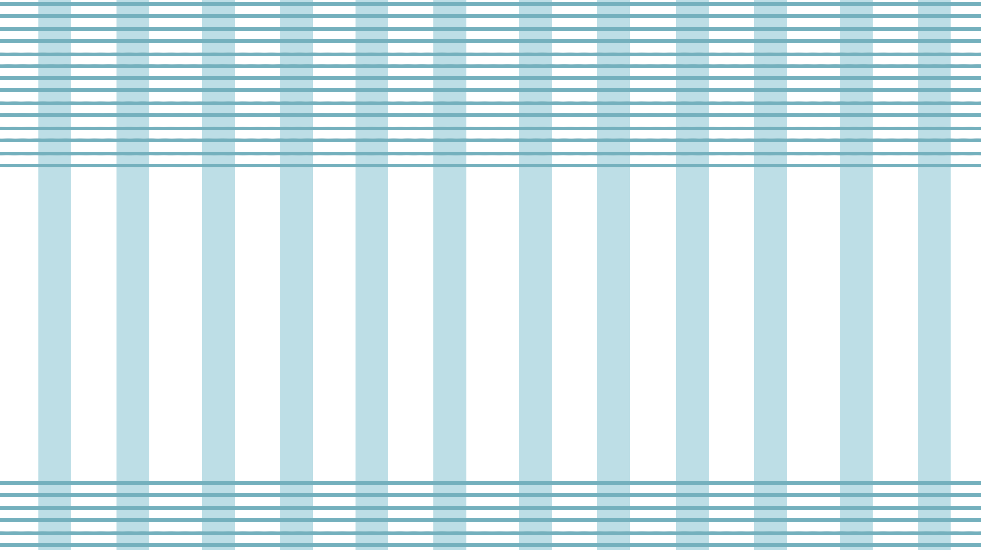
  Xin chào tất cả các con!

Slide 2




Gà con qua cầu

Slide 3

Đi
Qua
Đi
Qua
Đi
Qua
Đi
Qua

Slide 4
Câu Hỏi 1
12 : 6 =
A.2
C.72
B.3
D.5
Quay
Lại

Slide 5
Câu Hỏi 2
18 : 5 =
A. 2 dư 8
C. 4
B. 3 dư 3
D. 90
Quay
Lại

Slide 6
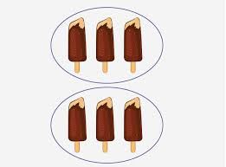
Câu Hỏi 3
Có 6 que kem chia làm 2 đĩa. Hỏi mỗi đĩa có mấy que kem
A. 2
C.3
B.7
D.8
Quay
Lại

Slide 7
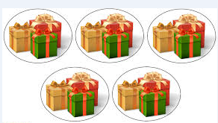
Câu Hỏi 4
Có 15 hộp quà, mỗi đĩa có 3 hộp quà. Hỏi có bao nhiêu đĩa quà.
A.5
C.18
B.10
D.12
Quay
Lại

Slide 8




Bài 25:
Phép chia hết và phép chia có dư

Slide 9




Tiết 2
Notes:
Bài giảng được thiết kế bởi: Phạm Duyên

Slide 10

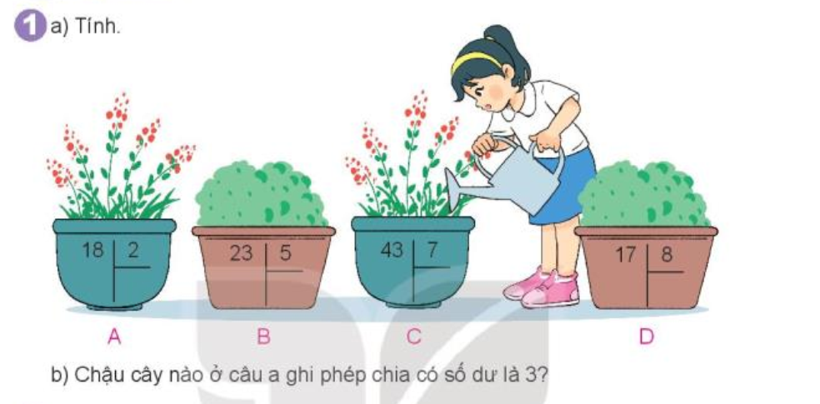

Slide 11

a)
b) Chậu cây B ghi phép chia có số dư là 3.

Slide 12

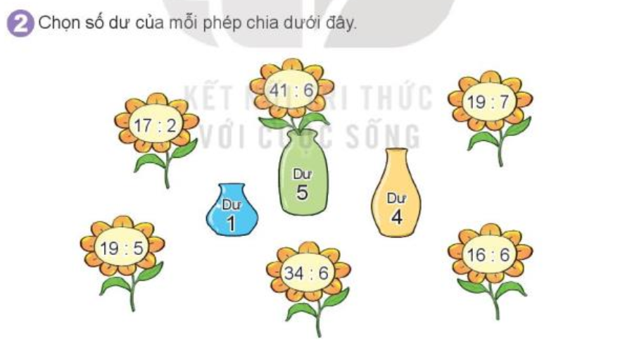

Slide 13
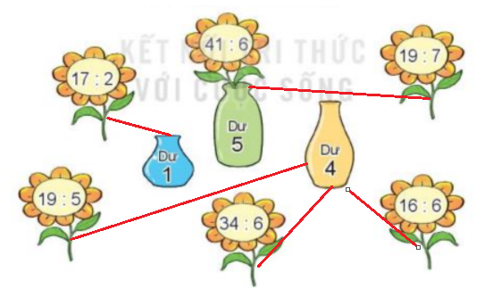
Em thực hiện các phép tính:
17 : 2 = 8 (dư 1)
41 : 6 = 6 (dư 5)
19 : 7 = 2 (dư 5)
16 : 6 = 2 (dư 4)
34 : 6 = 5 (dư 4)
19 : 5 = 3 (dư 4)
Em nối như hình vẽ:

Slide 14
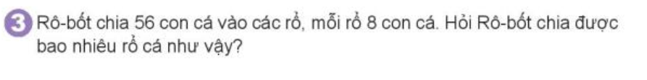
Tóm tắt
56 con cá
8 con cá
? rổ
Bài giải
Số rổ cá Rô-bốt chia được là:
56 : 8 = 7 (rổ)
Đáp số: 7 rổ cá

Slide 15

CHÀO TẠM BIỆT

